Slide 1
동물복지과(복지4팀)
타동물원 동물이동 검토보고
호랑이 리뉴얼 공사에 따른 전시 수용 동물(호랑이)의 공사 소음 으로 스트레스
최소화 방안으로 인근 동물원 위탁 사육가능 여부 검토 결과 보고
■ 검토동물원 :2개소(어린이대공원, 국립수목원)
■ 검토내용 :
▶ 어린이대공원(서울 광진구 능동로 216)
○ 호랑이 사육 마리수 : 5마리(새끼 2수 포함)
○ 내실면적이 18.6㎡, 철망 견고하고 튼튼함
○ 내실 환기시설이 불량 – 악취 발생 심함 – 현 내실 수용(비전시)
○ 사료는 캥거루 고기(지육 포함)와 닭고기 급여
※ 의견 - 호랑이사 공사기간 동안 내실 수용 가능성 – 동물스트레스 증가
- 외부 방사장 규모가 작아 순차적 이동 방사 어려움

Slide 2
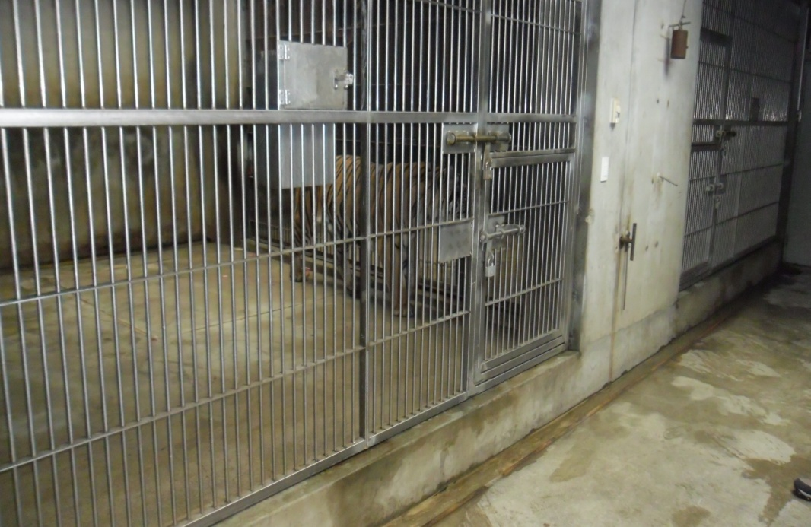
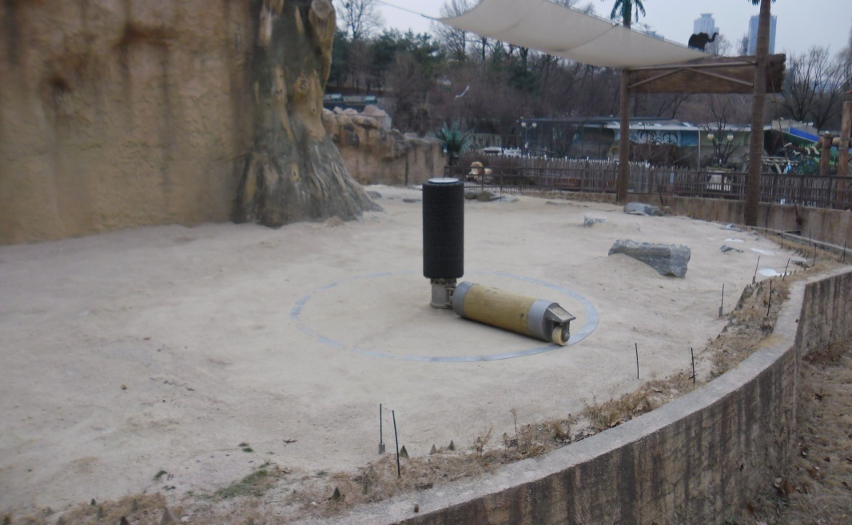
- 어린이대공원 호랑이사 리뉴얼 공사시에 동물 이동 없이 진행했으나
별다른 사항 없었다는바 ,우리공원에서 공사소음을 최소화하고 방음
차단막을 보강하여 자체 관리필요
외부전시방사장
어린이대공원내실철책

Slide 3
▶ 국립수목원(경기 포천 소흘읍 광릉 수목원로 415)
○ 호랑이 사육 마리수 : 1마리
○ 내실 및 외부 방사장 시설물 노후 – 긴급 보수 요함
○ 전문 사육사가 아닌 일용직 (노령) 1명이 근무 중
○ 사료는 쇠고기와 닭고기 급여
※ 의견 – “백두대간호랑이종보전센터(경북 봉화 춘양면 서평리)”설립운영
계획에 의거 2015년초에 동물(호랑이)이동
– 2014년도 말까지 기타동물원 또는 자체 처분 예정에 있어 시설물
보수 정비에 소극적임 – 동물 전시 않음
- 수목원측에 위탁관리 불가
시설물 사진 : 다음

Slide 4
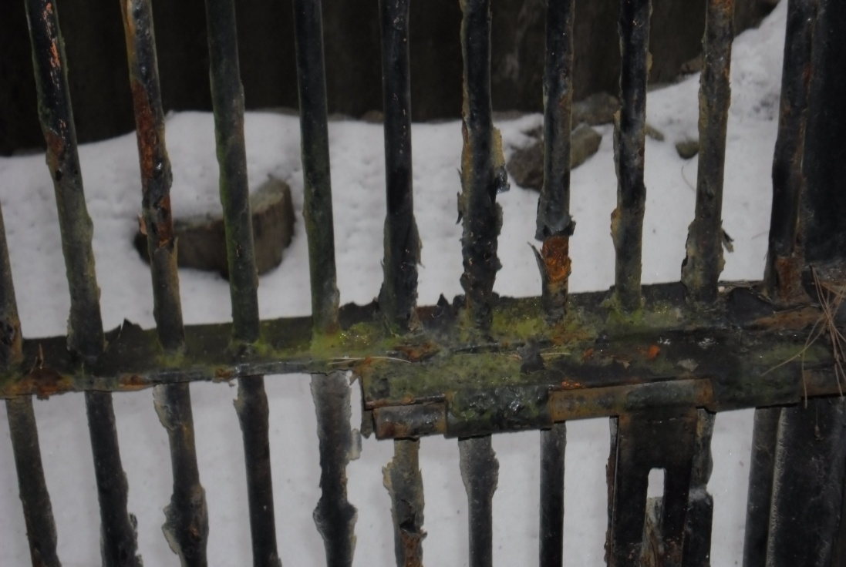
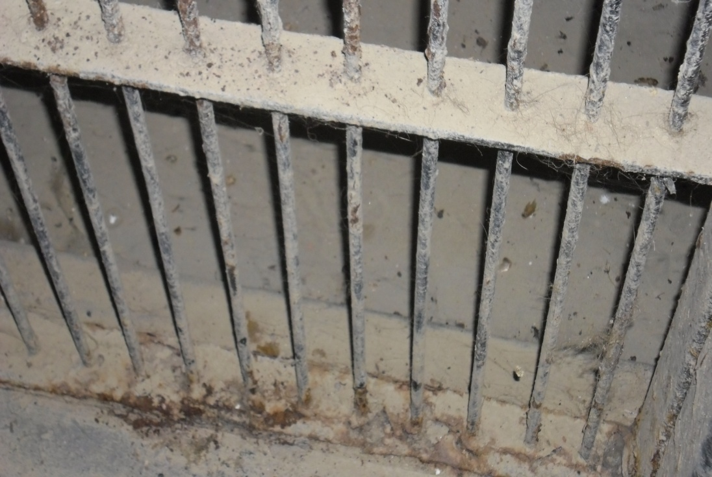
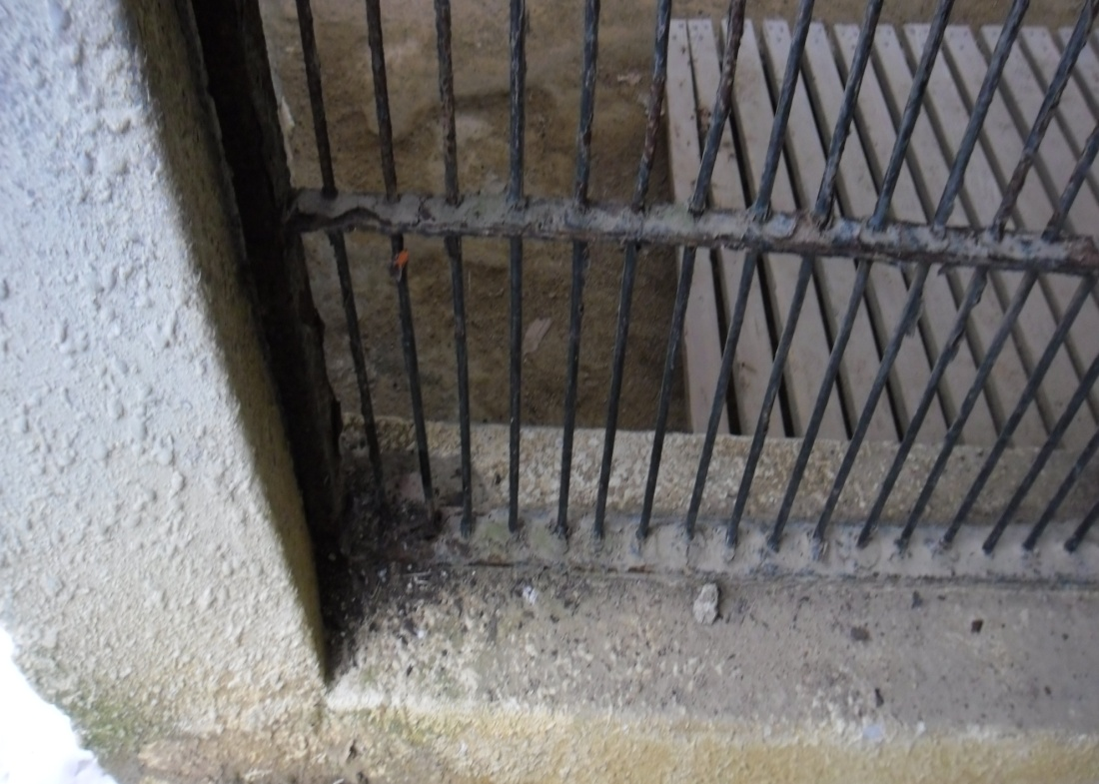
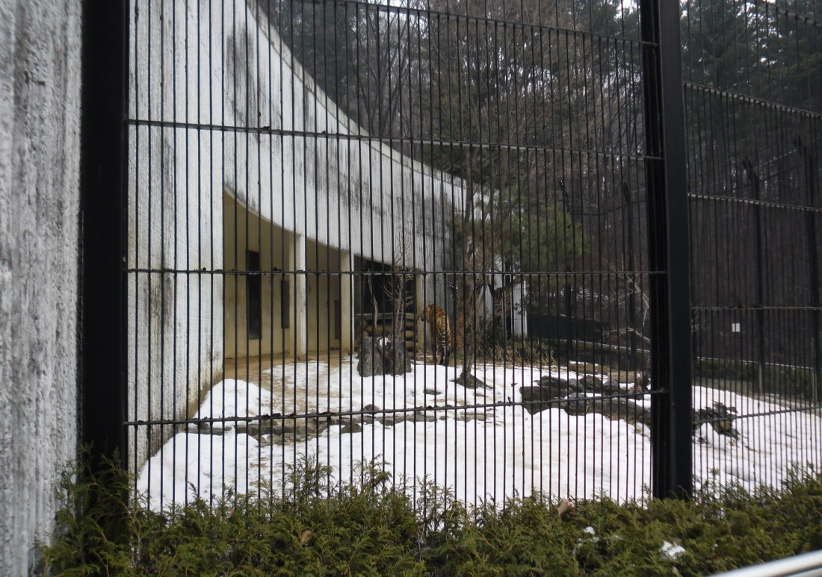
외부방사장출입구
내실 격리 출입문
외부방사장 철책
외부방사장철책일체

